Slide 1
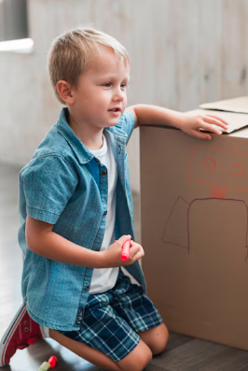
Casus
Tim, een jongen van 8 jaar, zit in het 3de leerjaar. Enkele observaties van de juf:
De klas gaat in het begin van het schooljaar even naar het bos in de buurt van de school. Tim ziet daar een grote, oude boom en zegt: "Kijk juf, die boom lijkt echt moe! Hij heeft al zo veel jaren staan wachten."
Tijdens de wiskundeles merkt de juf op dat eenvoudige rekenproblemen met fysieke objecten (zoals blokjes tellen) lukken. Als hij een aantal stapels Lego blokjes uit elkaar haalt en weer in elkaar zet kan Tim aangeven dat de hoeveelheid gelijk blijft. Ook bij eenvoudige optelsommen geeft Tim aan dat bv. 4 + 5 en 5 + 4 op dezelfde uitkomst komt.
Hij speelt vaak liever alleen en begrijpt soms niet goed hoe hij met zijn klasgenoten moet omgaan.
Toen de juf een experiment deed waarbij ze water van een breed glas in een smal glas goot, dacht Tim dat er in het smalle glas nu meer water zat.
Toen de juf in gesprek ging met de collega van het 3de kleuter kreeg ze te horen dat Tim dan ook al moeite had met het opbouwen van relaties met zijn leeftijdsgenoten. Terwijl veel kinderen in de kleuterklas leren om samen te spelen en eenvoudige sociale regels te begrijpen, speelde Tim vooral naast andere kinderen in plaats van echt samen met hen. Hij leek ook moeite te hebben met het delen van speelgoed of het begrijpen van beurtelings spelen, wat normaal gesproken aan het eind van de peuter- en begin van de kleuterfase wordt ontwikkeld.

Slide 2
ANALYSEREN met als doel ALERT (= een beargumenteerde inschatting maken) | Analyseren met als doel ADVICE (= advies geven)
Bekijk de casus over Tim. Verloopt de cognitieve ontwikkeling volgens de fasen van Piaget of stel je iets vast dat je zou signaleren aan de juf? Indien je iets zou signaleren: wat zou je signaleren en waarom? Analyseren met als doel om een beargumenteerde inschatting te maken (iets vaststellen dat je zou signaleren). De casus betrekt hier niet een context die gelinkt is aan Sport(begeleiding) of Topsport. Dit kan! Wat je gaat vaststellen in de casus sluit aan bij de verwachting van het leerplandoel: het gaat over een ontwikkelingsdomein (de cognitieve ontwikkeling) binnen een bepaalde levensloopfase (lagere schoolkind) en je gaat kijken of de observaties/het gedrag aansluiten bij de levensloopfase volgens de bril van (kennis, inzichten, kaders, … uit) het ontwikkelingsdomein of een onderliggende theorie. Hier is dit het laatste; we gebruiken de (bril van de) theorie van Piaget.

Slide 3
ANALYSEREN met als doel ALERT (= een beargumenteerde inschatting maken) | Analyseren met als doel ADVICE (= advies geven)
Bekijk de casus over Tim. Verloopt de cognitieve ontwikkeling tijdens de buitenschoolse opvang volgens de fasen van Piaget of stel je iets vast dat je zou signaleren aan de juf? Indien je iets zou signaleren: wat zou je signaleren en waarom? Mogelijke deelvragen waarmee leerlingen zouden kunnen werken 1) Wat is de kern van de theorie die je betrekt bij de analyse? 2) Zoek verbanden tussen de theorie en de casus. Welke gedragingen vind je terug in de casus die te maken hebben met de cognitieve ontwikkeling van Piaget? Leg uit of de gedragingen passen bij de fase van Piaget waar Tim volgens zijn leeftijd zich in bevindt. 3) Formuleer een conclusie. (waarbij je aangeeft dat je de gedragingen die niet passen bij de fase van Piaget waar Tim in zit zou signaleren)

Slide 4
Mogelijke analyse (de verwachtingen als leraar bepaal je zelf)
Theorie van Piaget:
De theorie van Piaget vertelt ons iets over hoe kinderen leren. Hij sprak hierbij over 3 mechanismen: assimilatie, accommodatie en equilibratie.
Piaget formuleerde ook vier verschillende stadia in de ontwikkeling van het kind (+ indicatie van leeftijd):
Sensomotorische fase (0-2 jaar)
Pre-operationele fase (2-7 jaar)
Concreet-operationele fase (7 – 12 jaar)
Formeel-operationele fase (vanaf 12 jaar)

Slide 5
Mogelijke analyse (de verwachtingen als leraar bepaal je zelf)
Zoek verbanden tussen de theorie van Piaget en de casus
Tim = 8 jaar: concreet-operationeel stadium Piaget
"Kijk juf, die boom lijkt echt moe! Hij heeft al zo veel jaren staan wachten." Dit is een voorbeeld van animisme en past bij de pre-operationele fase (2-7 jaar). Animisme is de aangeboren neiging van mensen om leven toe te kennen aan niet-levende dingen. Deze gedraging past dus niet bij de fase waar Tim volgens zijn leeftijd al in zit.
Eenvoudige rekenproblemen met fysieke objecten (zoals blokjes tellen) lukken. Als hij een aantal stapels Lego blokjes uit elkaar haalt en weer in elkaar zet kan Tim aangeven dat de hoeveelheid gelijk blijft. Ook bij eenvoudige optelsommen geeft Tim aan dat bv. 4 + 5 en 5 + 4 op dezelfde uitkomst komt. Tellen/Rekenen hoort bij de concreet-operationele fase, de fase waar Tim zich in bevindt.
Het experiment met de glazen waarbij Tim denkt dat er in het smalle glas meer water zit is een voorbeeld van non-conservatie. Dit is wanneer een kind nog niet in staat is hoeveelheden bij objecten juist in te schatten, ook na een verandering bv. veranderen van glas. Kinderen leren conservatie in het concreet-operationeel stadium, het stadium waar Tim nu in zit. Hier kan tijdens dit stadium verder op geoefend worden.

Slide 6
Mogelijke conclusie (de verwachtingen als leraar bepaal je zelf)
Vraag: Bekijk de casus over Tim. Verloopt de cognitieve ontwikkeling volgens de fasen van Piaget of stel je iets vast dat je zou signaleren aan de juf? Indien je iets zou signaleren: wat zou je signaleren en waarom?
Conclusie: Tim zou zich volgens Piaget's stadia moeten bevinden in het concreet-operationeel stadium (vanaf 7 jaar). Een aantal gedragingen passen bij dit stadium (zie groen). We stellen vast dat er bij Tim nog sprake is van animisme en non-conservatie (zie rood). Gezien animisme en non-conservatie horen bij het vorige stadium van Piaget, het pre-operationele stadium, zouden we beide zaken signaleren aan collega’s om in de gaten te houden en gericht verder op te oefenen.
Ter info: In de casus zijn ook elementen opgenomen m.b.t. de socio-emotionele ontwikkeling. Op die manier maak je de casus 'complexer'. De leerlingen moeten er de verbanden met de cognitieve ontwikkeling (hier: Piaget) kunnen uithalen en een besluit formuleren.

Slide 7
ANALYSEREN met als doel ALERT (= een beargumenteerde inschatting maken) | Analyseren met als doel ADVICE (= advies geven)
Een andere mogelijke formulering voor dezelfde vraag zou kunnen zijn: Bekijk de casus over Tim vanuit een ontwikkelingspsychologische theorie. Zou je iets signaleren en waarom? (moeilijkere vraagstelling: theorie onbekend)

Slide 8
Casus de sport- en spelleider en de ongemotiveerde tieners
Op een zonnige dag organiseert sport- en spelleider Daan een sportdag voor een groep vijftien- en zestienjarigen. Bij aankomst merkt hij dat een groot deel van de jongeren ongeïnteresseerd oogt. Sommigen slenteren, anderen staan met hun armen over elkaar en een enkeling zegt openlijk: “Waarom moeten we dit doen? Ik haat sporten.”
Daan erkent dat het gedrag van de jongeren te verklaren is vanuit de socio-emotionele ontwikkeling. Om er goed op in te spelen kiest hij voor een benadering die hun autonomie en de groepsdynamiek respecteert.
In plaats van hen simpelweg instructies te geven, stelt hij vragen: “Wat vinden jullie leuk aan beweging? Hoe zouden jullie deze sportdag invullen als jullie het zelf mochten bedenken?”
Langzaam maar zeker komen enkele jongeren los. Daan biedt keuzemogelijkheden, zoals een alternatief parcours waarin inzet en creativiteit belangrijker is dan de individuele fysieke prestaties.

Slide 9
ANALYSEREN met als doel ALERT (= een beargumenteerde inschatting maken) | Analyseren met als doel ADVICE (= advies geven)
Verklaar het gedrag van de jongeren vanuit de theorie van Erikson. Andere mogelijke formulering: Verklaar of het gedrag van de jongeren al dan niet normaal gedrag is binnen de levensloopfase van de adolescent volgens de theorie van Erikson Analyseren met als doel om een beargumenteerde inschatting te maken (een verklaring formuleren). Wat je gaat vaststellen in het artikel sluit aan bij de verwachting van het leerplandoel: het gaat over een ontwikkelingsdomein (socio-emotionele ontwikkeling) binnen een bepaalde levensloopfase (adolescent) en je probeert een verklaring te geven voor het gedrag volgens de bril van (kennis, inzichten, kaders, … uit) het ontwikkelingspsychologisch domein of een onderliggende aangereikte theorie. Hier is dit het laatste; we gebruiken de theorie van Erikson.

Slide 10
ANALYSEREN met als doel ALERT (= een beargumenteerde inschatting maken) | Analyseren met als doel ADVICE (= advies geven)
Verklaar het gedrag van de jongeren vanuit de theorie van Erikson. Mogelijke deelvragen waarmee leerlingen zouden kunnen werken 1) Wat is de kern van de theorie die je betrekt bij de analyse? 2) Zoek verbanden tussen de theorie en de casus. Welk gedrag/uitspraken vind je in de casus terug die passen bij het stadium identiteit versus identiteitsverwarring. Leg uit waarom je dit gedrag/deze uitspraken daarbij kan laten aansluiten. 3) Formuleer een conclusie (waarbij je verklaart of het gedrag van de jongeren al dan niet normaal gedrag is binnen deze levensloopfase, volgens de theorie van Erikson)

Slide 11
Mogelijke analyse (de verwachtingen als leraar bepaal je zelf)
Theorie van Erikson:
De theorie van Erik Erikson beschrijft de psychosociale ontwikkeling van de mens in acht levensfasen, van baby tot ouderdom. In elke fase staat een psychosociaal conflict centraal die de persoon moet oplossen om gezond verder te groeien. We weten uit de casus dat het gaat over de levensloopfase van de adolescent. Tijdens deze fase staat het psychosociaal conflict identiteit versus identiteitsverwarring centraal.
Wat is typisch voor deze fase?
Zoektocht naar hun identiteit. Jongeren stellen vragen als:
Wie ben ik?
Waar hoor ik bij?
Wat wil ik later doen?
Experimenteren met rollen: Ze proberen verschillende gedragingen, overtuigingen, stijlen en interesses uit (bv. kleding, muziek …)
Afzetten tegen autoriteit: Jongeren gaan zich vaak afzetten tegen ouders, leerkrachten of andere volwassenen. Dit helpt hen om hun eigen waarden en normen te vormen.
Behoefte aan autonomie en verbondenheid: Ze willen zelfstandig beslissingen nemen, maar tegelijk ergens bij horen en erkend worden.
Identiteitsverwarring (indien de fase moeizaam verloopt):
Twijfel aan zichzelf en zijn/haar rol in de samenleving.
Innerlijke conflicten, onzekerheid of gevoelens van richtingloosheid.
Belang van vrienden en leeftijdsgenoten: Vrienden en sociale groepen krijgen een belangrijke rol in de identiteitsvorming.

Slide 12
Mogelijke analyse (de verwachtingen als leraar bepaal je zelf)
Zoek verbanden tussen de theorie van Erikson en de casus
Daan moet een groep 15 – 16 jarigen begeleiden tijdens een sportdag. Tijdens de levensloopfase van de adolescent staat volgens Erik Erikson het psychosociaal conflict identiteit versus identiteitsverwarring centraal. Ze zijn bezig met het ontdekken van wie ze zijn en hoe ze willen leven. Als men deze fase op een goede manier afrondt, leidt dat tot een sterk gevoel van identiteit; falen kan leiden tot verwarring over de eigen rol en toekomst.
We zien een aantal uitspraken/gedragingen die aansluiten bij deze fase.
Afzetten tegen autoriteit: Door te zeggen "Waarom moeten we dit doen? Ik haat sporten", door te slenteren en door gesloten lichaamstaal te tonen, zetten jongeren zich af tegen de verwachtingen van volwassenen (zoals Daan). Ze willen hun eigen waarden en normen vormen.
Behoefte aan autonomie en verbondenheid: Wanneer Daan autonomie aanbiedt (keuzevrijheid en alternatieven), komen de jongeren geleidelijk los. Er ontstaat een luchtige sfeer en de groep stelt zich meer open. Jongeren hebben behoefte aan autonomie en verbondenheid.

Slide 13
Mogelijke conclusie (de verwachtingen als leraar bepaal je zelf)
Vraag:
Verklaar het gedrag van de jongeren vanuit de theorie van Erikson.
Conclusie:
Het gedrag van de jongeren kan verklaard worden vanuit het psychosociale conflict ‘identiteit versus identiteitsverwarring’ van Erikson. Het afzetten tegen autoriteit (hun weerstand) en hun behoefte aan autonomie en verbondenheid (die ze tonen wanneer Daan hen keuzemogelijkheden biedt) zijn signalen van een normale, gezonde zoektocht naar hun eigen identiteit. Daan erkent dit en speelt hier op in.

Slide 14
ANALYSEREN met als doel ALERT (= een beargumenteerde inschatting maken) | Analyseren met als doel ADVICE (= advies geven)
 | Je zou bij deze casus ook advies kunnen geven omtrent de aanpak van Daan: Lees enkele mogelijke adviezen voor Daan om op een positieve manier om te gaan met deze situatie. Welke 2 adviezen zou je geven aan Daan, rekening houdend met de theorie van Erikson? Analyseren met als doel om een beargumenteerd advies te geven (adviezen geven) De ideeën die je geeft sluiten aan bij de verwachting van het leerplandoel als: het gaat over een ontwikkelingsdomein (de socio-emotionele ontwikkeling) binnen een bepaalde levensloopfase (adolescent) en je probeert ideeën te geven volgens de bril van (kennis, inzichten, kaders, … uit) een ontwikkelingspsychologisch domein of een onderliggende aangereikte theorie. Hier is dit het tweede; we gebruiken inzichten uit de theorie van Erikson.

Slide 15
Mogelijke analyse (de verwachtingen als leraar bepaal je zelf)
Zoek verbanden tussen de theorie van Erikson en de casus
Adies 1: Positieve bekrachtiging Geef erkenning en complimenten voor inzet en creativiteit, niet alleen voor prestaties. Dit kan het zelfvertrouwen versterken. Vanuit Erikson: Omdat jongeren worstelen met onzekerheid over wie ze zijn, helpt erkenning en waardering hen een positiever zelfbeeld te vormen.
Advies 2: Zorg voor voldoende opwarming en cooling down
In de puberteit zijn spieren en gewrichten extra gevoelig. → advies met focus op de fysieke ontwikkeling
Advies 3: Stimuleer zelfreflectie en kritisch denken Jongeren ontwikkelen abstract denken en redeneren steeds meer over waarom en hoe dingen gebeuren. → advies met focus op de cognitieve ontwikkeling
Advies 4: Samenwerking stimuleren Richt je op groepsdynamiek en teambuilding. Veel jongeren vinden het leuker als ze samen kunnen werken en elkaar kunnen helpen. Vanuit Erikson: Adolescenten vinden vrienden en leeftijdsgenoten heel belangrijk. Teambuilding vermindert het risico op schaamte en moedigt hen aan om zich open te stellen.

Slide 16
Mogelijke conclusie (de verwachtingen als leraar bepaal je zelf)
Vraag:
Lees enkele mogelijke adviezen voor Daan om op een positieve manier om te gaan met deze situatie.
Welke adviezen zou je geven aan Daan, rekening houdend met de theorie van Erikson?
Conclusie: Ik zou advies 1 en 4 geven aan Daan. Beide sluiten aan bij de theorie van Erikson (bij de onzekerheid in hun zoektocht naar hun identiteit en het belang van vrienden en leeftijdsgenoten. De andere adviezen sluiten eerder aan bij de fysieke en cognitieve ontwikkeling.

Slide 17
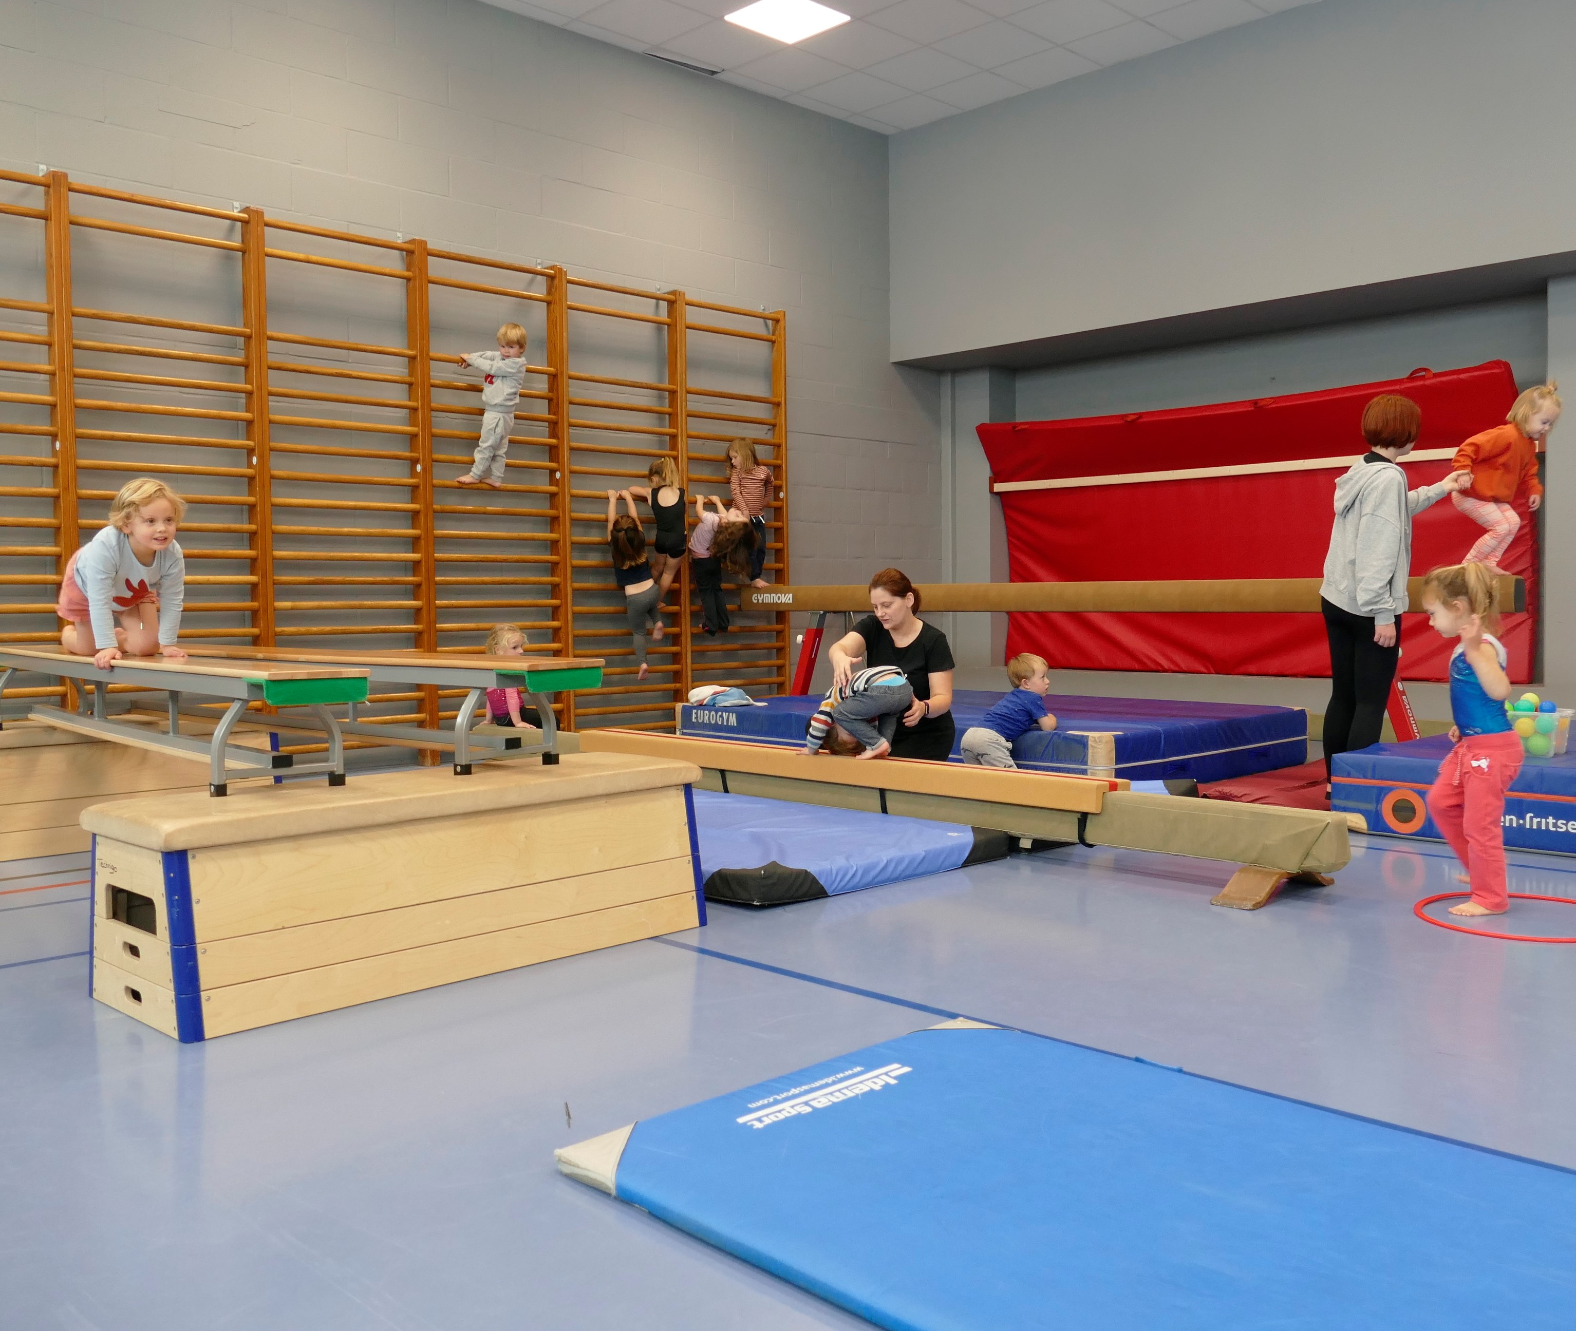
Casus sportief dagdeel voor kleuters
Op een frisse lentedag organiseert Mina een sportieve voor- en namiddag voor een groep van 4- tot 5-jarige kleuters in een sportzaal. Er staan verschillende speelse activiteiten op het programma, zoals een hindernissenparcours, tikkertje met ballonnen, en evenwichtsoefeningen met blokken en linten.
Observaties van één kleuter (Adas, 4 jaar)
Mina merkt tijdens het ochtendprogramma het volgende op bij kleuter Adas:
Tijdens het lopen over een evenwichtsbalk wankelt Adas al na één stap en springt hij er snel vanaf.
Bij een opdracht waarbij de kinderen over kleine hindernissen moeten springen (kegeltjes van 10 cm hoog, springen met beide voeten samen), stapt Adas er telkens rond in plaats van erover te springen. Zijn knieën buigen nauwelijks. Tijdens een spel waarbij kinderen met een bal naar kegels moeten rollen, duwt Adas de bal met twee handen naar voren, maar de richting is slecht. Hij heeft moeite om zijn armbeweging te coördineren met zijn doel. Na een korte loopsessie met de groep blijft Adas achter. Hij gaat vaker zitten en wrijft in zijn ogen. Hij lijkt sneller vermoeid dan zijn leeftijdsgenoten.
Bij de andere kinderen lukken de oefeningen beter. Mina stelt zich de vraag of de observaties van Adas nog behoren tot de normale fysieke ontwikkeling van een 4-jarige.

Slide 18
ANALYSEREN met als doel ALERT (= een beargumenteerde inschatting maken) | Analyseren met als doel ADVICE (= advies geven)
Verloopt de fysieke ontwikkeling van Adas volgens de richtleeftijden? Verklaar dit vanuit inzichten uit de fysieke ontwikkeling. Analyseren met als doel om een beargumenteerde inschatting te maken (een verklaring formuleren). Wat je gaat vaststellen in het artikel sluit aan bij de verwachting van het leerplandoel: het gaat over een ontwikkelingsdomein (fysieke ontwikkeling) binnen een bepaalde levensloopfase (adolescent) en je probeert een verklaring te geven voor het gedrag volgens de bril van (kennis, inzichten, kaders, … uit) het ontwikkelingspsychologisch domein of een onderliggende aangereikte theorie. Hier is dit het eerste; we gebruiken inzichten uit de fysieke ontwikkeling.

Slide 19
ANALYSEREN met als doel ALERT (= een beargumenteerde inschatting maken) | Analyseren met als doel ADVICE (= advies geven)
Verloopt de fysieke ontwikkeling van Adas volgens de richtleeftijden? Verklaar dit vanuit inzichten uit de fysieke ontwikkeling. Mogelijke deelvragen waarmee leerlingen zouden kunnen werken 1) Zoek verbanden tussen de fysieke ontwikkeling en de casus. Welke observaties m.b.t. de fysieke ontwikkeling vind je terug in de casus? Verloopt deze observatie volgens de richtleeftijden binnen de fysieke ontwikkeling van de kleuter? 2) Formuleer een conclusie. (In welke mate passen de observaties bij de fysieke ontwikkeling van een kleuter)

Slide 20
Mogelijke analyse (de verwachtingen als leraar bepaal je zelf)
Zoek verbanden tussen de fysieke ontwikkeling en de casus
Adas heeft moeite met lopen over een evenwichtsbalk en springt er snel van af. Grove motoriek – evenwichtsgevoel: Kleuters ontwikkelen hun evenwichtsgevoel pas geleidelijk, doordat spiercontrole en coördinatie nog in ontwikkeling zijn. Dit verbetert doorgaans tussen 3 en 5 jaar. Op deze leeftijd kunnen kinderen vaak nog niet goed hun evenwicht bewaren bij uitdagende bewegingen, zoals het lopen over een smalle balk. Deze observatie is dus normaal voor zijn leeftijd.
Adas stapt rond de kegels in plaats van erover te springen. Grove motoriek – springen: De vaardigheid om te springen met beide voeten tegelijk (bijvoorbeeld over een obstakel) ontwikkelt zich bij kinderen tussen de 3 en 5 jaar. Ze hebben nog niet de juiste spierkracht of coördinatie om goed te springen, wat Adas zijn voorkeur voor stappen in plaats van springen zou kunnen verklaren. Deze observatie is dus normaal voor zijn leeftijd.

Slide 21
Mogelijke analyse (de verwachtingen als leraar bepaal je zelf)
Zoek verbanden tussen de fysieke ontwikkeling en de casus
Adas heeft moeite met het rollen van een bal naar de kegels en haar armbewegingen zijn niet goed gecoördineerd. Oog-handcoördinatie De fijne motoriek bij kleuters is nog volop in ontwikkeling. Tussen de 3 en 5 jaar begint de coördinatie van de handen en ogen te verbeteren, maar dit blijft een proces. Het precieze afstemmen van armbewegingen (zoals het rollen van een bal) kan voor kleuters moeilijk zijn omdat hun oog-handcoördinatie nog niet volledig ontwikkeld is. Deze observatie is normaal voor zijn leeftijd.
Adas blijft achter tijdens een korte loopsessie, gaat vaker zitten, en lijkt sneller vermoeid. Uithoudingsvermogen Kleuters ontwikkelen hun uithoudingsvermogen pas naarmate ze ouder worden. Op de leeftijd van 4 jaar hebben kinderen vaak nog beperkte energie voor langdurige activiteiten, zeker als het om intensieve beweging gaat. Hun hart-longcapaciteit is nog in ontwikkeling, waardoor ze sneller vermoeid kunnen raken tijdens fysieke inspanningen. Deze observatie past dus bij zijn leeftijd.

Slide 22
Mogelijke conclusie (de verwachtingen als leraar bepaal je zelf)
Vraag:
Verloopt de fysieke ontwikkeling van Adas volgens de richtleeftijden? Verklaar dit vanuit inzichten uit de fysieke ontwikkeling.
Conclusie:
De fysieke ontwikkeling van kleuters variëert van kind tot kind. Wat we bij Adas zien, is normaal voor een kind van zijn leeftijd, en zijn lichamelijke vaardigheden ontwikkelen zich waarschijnlijk verder naarmate hij groeit en meer kan oefenen. De observaties bevestigen dat zijn motorische en uithoudingscapaciteiten nog niet volledig ontwikkeld zijn, wat verklaart waarom bepaalde activiteiten, zoals het springen of balanceren, moeilijker voor hem zijn.

